Slide 1
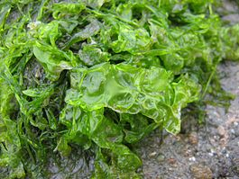
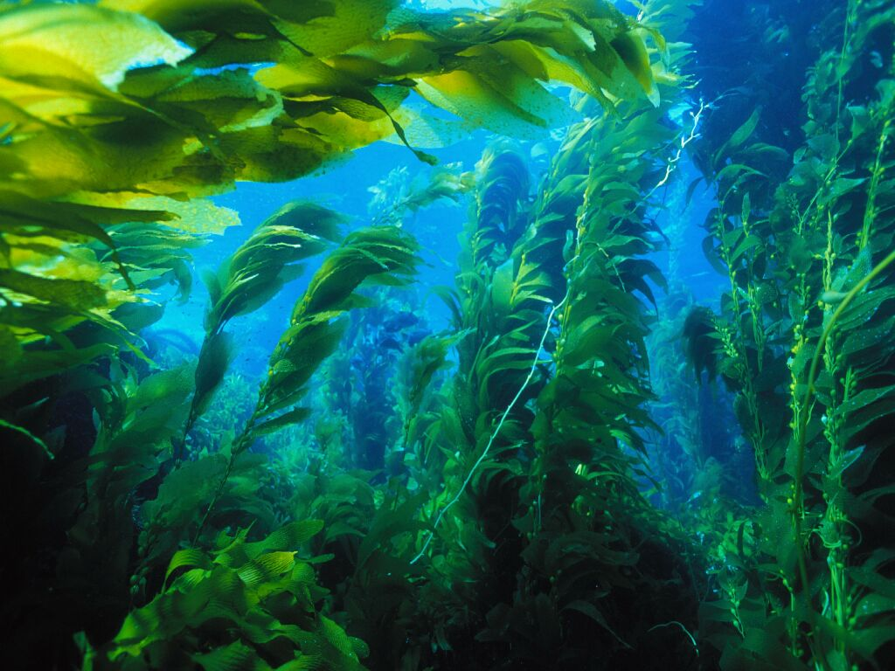
Водоросли

Slide 2
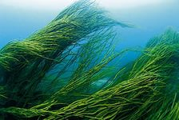
Водоросли— гетерогенная экологическая группа преимущественно фототрофных одноклеточных, колониальных или многоклеточных организмов, обитающих, как правило, в водной среде, в систематическом отношении представляющая собой совокупность многих отделов. Вступая в симбиоз с грибами, эти организмы в ходе эволюции образовали совершенно новые организмы — лишайники.
Изучение водорослей является важным этапом при подготовке специалистов в области марикультуры, рыбоводства и морской экологии. Наука о водорослях называется альгологией.

Slide 3
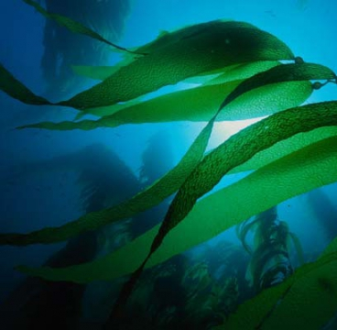
Водоросли — группа организмов различного происхождения, объединённых следующими признаками: наличие хлорофилла и фотоавтотрофного питания; у многоклеточных — отсутствие чёткой дифференцировки тела (называемого слоевищем, или талломом) на органы; отсутствие ярко выраженной проводящей системы; обитание в водной среде или во влажных условиях (в почве, сырых местах и т. п.). Они сами по себе не имеют органов, тканей и лишены покровной оболочки.
К водорослям относят различное число (в зависимости от классификации) отделов эукариот, многие из которых не связаны общим происхождением. Также к водорослям часто относят сине-зелёные водоросли или цианобактерии, являющиеся прокариотами. Традиционно водоросли причисляются к растениям.

Slide 4
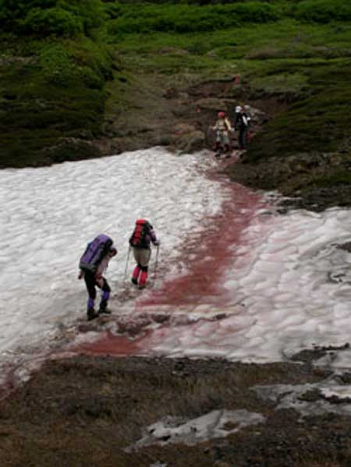
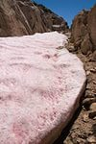
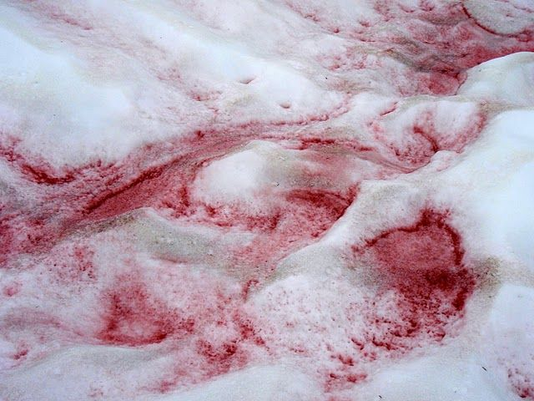
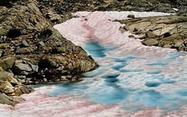
Кое-что интересное…
Снежные водоросли в больших количествах часто встречаются во льдах и снегах арктической и антарктической пустынь, а также альпийских высокогорий. В холодных полярных морях они растут столь же хорошо, как и в горячих источниках. Так называемый "красный снег" - результат присутствия в нем микроскопических водорослей. Снежные водоросли бывают окрашены в красный, зеленый, желтый и бурый цвет.

Slide 5
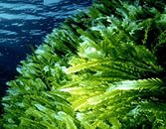
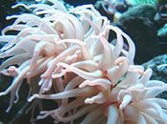
Водоросли живут и во многих других местообитаниях, иногда весьма необычных. Они встречаются, например, на поверхности или внутри водных и наземных растений. Поселяясь в тканях многих тропических и субтропических видов, они растут здесь настолько активно, что могут повреждать их листья: у чайного куста такая болезнь называется "ржавчиной". В умеренном климате водоросли часто покрывают зеленым налетом кору деревьев, обычно с затененной стороны. Некоторые зеленые водоросли образуют симбиотические ассоциации с определенными грибами; такие ассоциации представляют собой особые, вполне самостоятельные организмы, называемые лишайниками. Ряд мелких форм растет на поверхности и внутри более крупных водорослей, а один род зеленых водорослей - только на панцире черепах. Зеленые и красные водоросли встречаются в волосяных фолликулах трехпалых ленивцев, населяющих дождевые тропические леса Центральной и Южной Америки. Растут водоросли и на теле рыб и ракообразных. Возможно, некоторые плоские черви и кишечнополостные могут вообще не заглатывать пищу, поскольку получают ее от зеленых водорослей, обитающих в их теле.

Slide 6
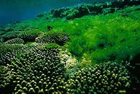
ВОДОРОСЛИ В ПРОШЛОМ
Вполне вероятно, что некоторые формы водорослей существовали уже в древнейшие геологические эпохи. Многие из них, судя по современным видам, не могли из-за особенностей своего строения (отсутствия твердых частей) оставить окаменелостей, поэтому сказать, какими точно они были, невозможно. Ископаемые формы основных нынешних групп водорослей, кроме диатомовых и нескольких других, известны с палеозоя (570-245 млн. лет назад). Наиболее обильными в ту эпоху, вероятно, были зеленые, бурые, красные и харовые водоросли, обитавшие в морях и океанах. Косвенное свидетельство раннего появления на нашей планете водорослей - научно доказанное существование в палеозое множества морских животных, которые должны были питаться органикой. Первичным ее источником для них скорее всего служили фотосинтезирующие водоросли, потребляющие только минеральные вещества.

Slide 7
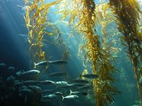
Пища для водных животных.
Водоросли можно считать первичным источником пищи для всех водных животных. Благодаря присутствию хлорофилла они синтезируют из неорганических веществ органические. Рыбы и другие водные животные потребляют эту органику непосредственно (поедая водоросли) или косвенно (поедая других животных), поэтому водоросли можно считать первым звеном почти всех пищевых цепей в водоемах.

Slide 8
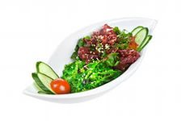
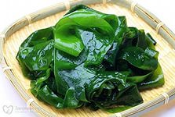
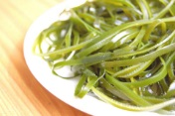
Пища для человека.
Во многих странах, особенно на Востоке, люди используют в пищу несколько видов крупных водорослей. Питательная ценность их невелика, однако содержание витаминов и минеральных веществ в такой "зелени" может быть довольно высоким.

Slide 9

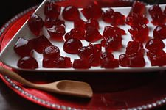
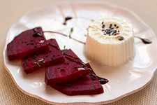
Источник агара.
Из некоторых моских водорослей получают агар - студенистое вещество, используемое для приготовления желе, мороженого, крема для бритья, салатов, эмульсий, слабительных средств, а также для выращивания микроорганизмов в лабораториях.

Slide 10
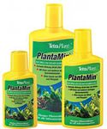
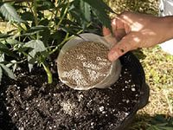
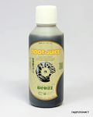
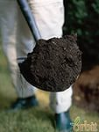
Удобрение.
Водоросли - ценное удобрение, и морские макрофиты с давних времен используются для подкормки растений. Почвенные водоросли могут во многом определять плодородие участка, а развитие на голых камнях лишайников считается первой стадией почвообразовательного процесса.

Slide 11
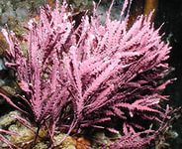
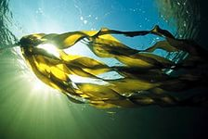
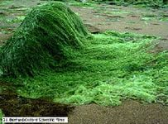
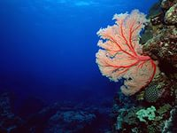

Slide 12
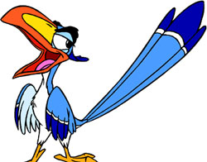
Благодарю за внимание!!

